Slide 1
轻卡定制颜色开发
项目管理系统
项目进度驾驶舱
时间线看板 · 工序详情 · 材料归档
UI 界面原型方案｜中文化 · 时间线看板 · 材料提交 · 数据中心
项目总数
超期工序
月度评审
28
6
12
目标：让业务人员一眼看清每个颜色开发项目在哪一步、谁负责、是否超期、还缺什么材料。
本月+4
需处理
本月
深海蓝定制色
1
2
3
4
5
进行中
当前：涂料采购｜责任人：张七巧
轻卡定制颜色开发项目管理系统 UI 方案
01

Slide 2
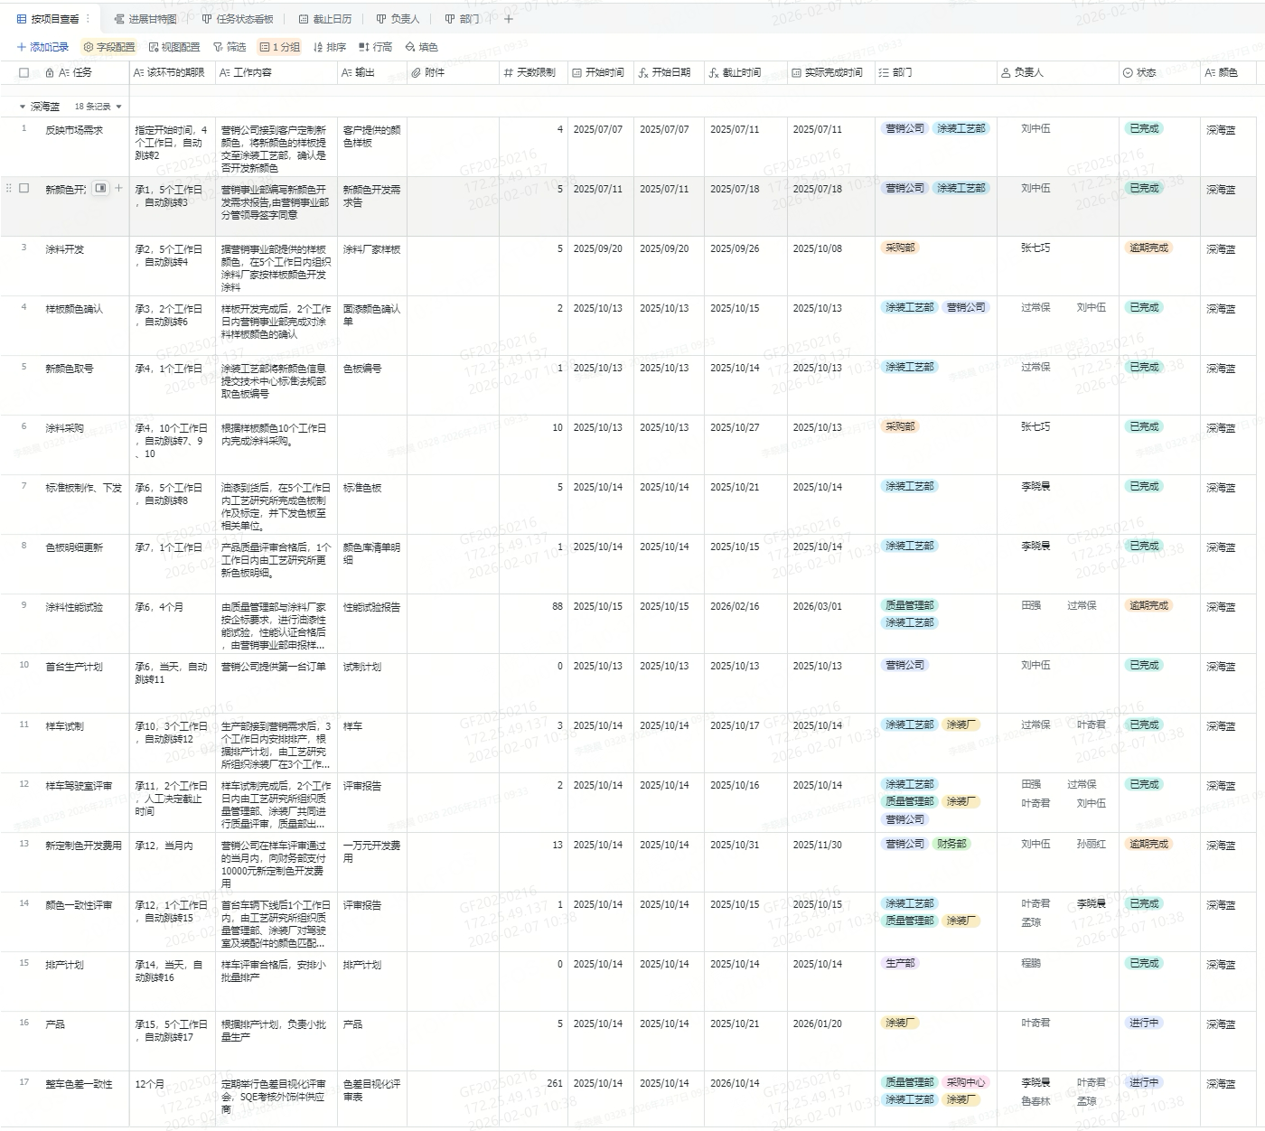
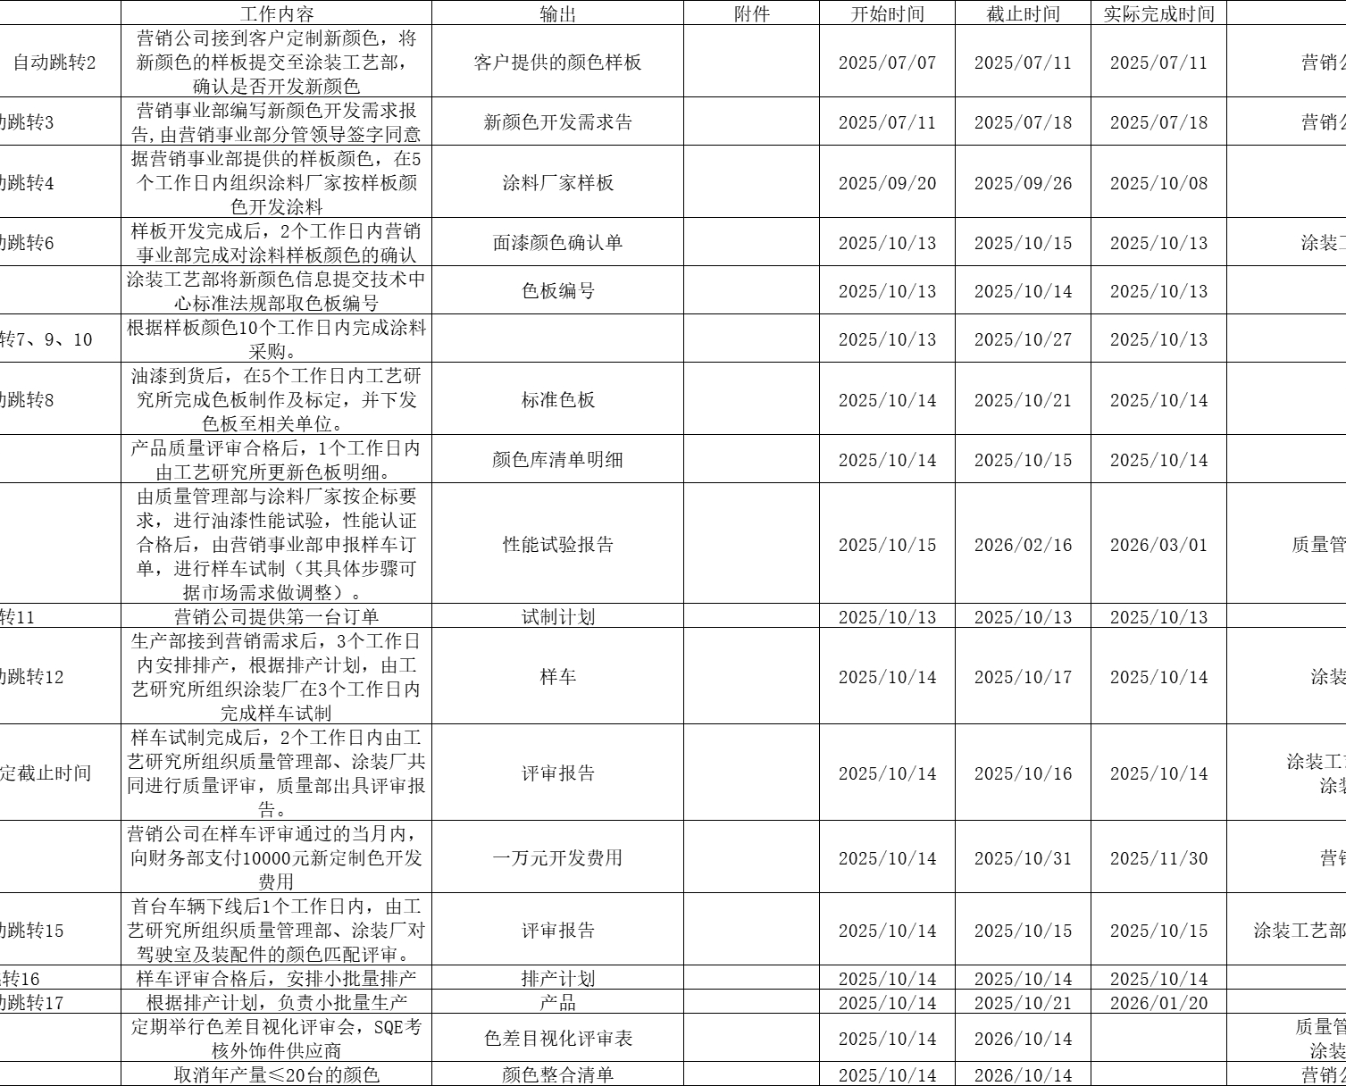
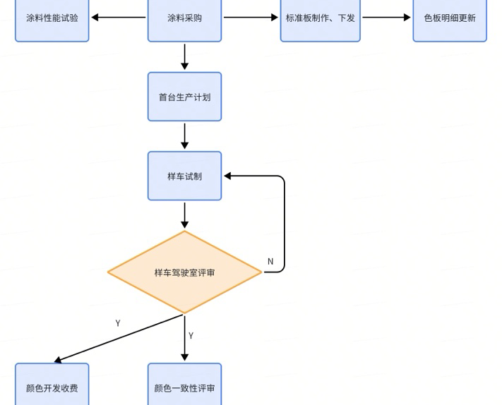
从业务流程到用户界面
基于18个工序、并行/退回/周期任务规则，将表格流程转译为清晰可用的产品界面。
流程台账：工序、责任、时限、状态
工序说明：输出物与部门协同
流程图：自动跳转、并行与退回
把多列台账压缩为“进度卡 + 工序详情”。
把材料、输出物和责任人纳入工序级管控。
把关键分支做成清晰的时间线和审批交互。
产品原则
项目管理看进度｜工序管理看执行｜材料中心看交付物｜数据中心看结果｜所有业务界面统一中文
轻卡定制颜色开发项目管理系统 UI 方案
02

Slide 3
用户端信息架构
从“功能入口”改为“用户任务入口”，让业务人员按工作流自然进入系统。
工作台
总览
项目管理
项目
工序管理
执行
• 项目总览
• 项目看板
• 我的工序
• 我的待办
• 项目列表
• 工序清单
• 超期提醒
• 新建项目
• 评审任务
• 最近更新
• 项目归档
• 超期工序
材料中心
材料
月度评审
周期
数据中心
分析
• 待提交材料
• 第17步台账
• 进度总览
• 项目材料库
• 本月待评审
• 逾期分析
• 评审报告
• 逾期评审
• 返工分析
• 费用凭证
• 周期进度
• 退出统计
左侧主导航保持 7 个入口；所有二级功能在页面内以 Tab 或筛选承载，避免用户迷路。
轻卡定制颜色开发项目管理系统 UI 方案
03

Slide 4
视觉系统：低饱和、稳重、信息密度高
适合制造业项目管理场景，状态清晰但不过度装饰。
状态色与中文文案
组件规范
未开始
用于尚未启动节点
超期工序
进行中
按钮
主要操作
次要
驳回
进行中
用于当前处理节点
6
18
待评审
用于评审动作节点
需立即处理
本周新增3
已完成
用于按时完成节点
表格行
步骤 12｜样车驾驶室评审
待评审
责任人：田强
空态
已逾期
用于超期未完成节点
暂无材料
请上传必交文件
已退回
用于第12步驳回轮次
进度 62% ｜ 自动刷新 30秒 ｜ 用户编辑时暂停刷新
月度跟踪
用于第17步周期状态
待退出
用于第18步治理状态
轻卡定制颜色开发项目管理系统 UI 方案
04

Slide 5
工作台：项目进度驾驶舱
总览风险、待办、评审和退出治理，支持自动刷新与手动刷新。
工作台
轻卡颜色开发
工作台
最近更新 14:32
刷新
工作台
项目管理
项目总数
进行中项目
超期工序
我的待办与风险
28
18
6
工序管理
本月新增4
正常推进
需处理
样车驾驶室评审
待评审
材料中心
田强｜今日截止
月度评审
本月待评审
月度色差评审
待退出颜色
9
12
3
数据中心
含样车评审
待完成
需确认
涂料性能试验
已逾期
过常保｜逾期14天
系统设置
重点项目时间线
颜色开发收费
进行中
财务部｜￥10000
深海蓝定制色
1
2
3
4
5
6
进行中
整车色差一致性评审
月度跟踪
砂石灰定制色
1
2
3
4
5
6
已逾期
本月待完成 12项
晨雾绿定制色
1
2
3
4
5
6
月度跟踪
轻卡定制颜色开发项目管理系统 UI 方案
05

Slide 6
项目时间线看板
一屏看清所有颜色开发项目：当前节点、责任人、截止时间、逾期风险与下一步。
项目时间线看板
轻卡颜色开发
项目时间线看板
最近更新 14:32
刷新
工作台
全部状态
负责人
责任部门
是否超期
颜色名称
新建项目
项目管理
工序管理
深海蓝定制色开发
进行中
材料中心
当前：涂料采购｜负责人：张七巧｜截止 2025/10/27
1
2
3
4
5
6
7
8
9
10
详情
36%
月度评审
数据中心
系统设置
砂石灰定制色开发
已逾期
当前：样车驾驶室评审｜负责人：田强｜逾期 14 天
1
2
3
4
5
6
7
8
9
10
11
12
详情
61%
晨雾绿定制色开发
月度跟踪
当前：整车色差一致性评审｜已完成 3/12
1
2
3
4
5
6
7
8
9
10
11
12
13
14
15
16
17
18
详情
89%
轻卡定制颜色开发项目管理系统 UI 方案
06

Slide 7
项目详情：全生命周期流程时间线
将项目概览、18个工序、材料、评审和退出治理放在一个清晰结构中。
项目详情｜深海蓝定制色
轻卡颜色开发
项目详情｜深海蓝定制色
最近更新 14:32
刷新
工作台
项目管理
深海蓝定制色开发
待评审
材料 12
评审 3
工序管理
客户：华北市场｜车型：轻卡 A 系｜当前阶段：样车评审｜整体进度：61%
材料中心
项目概览
流程时间线
工序清单
材料提交
评审记录
数据汇总
月度评审
步骤 04｜样板颜色确认
已完成
04
面漆颜色确认单已归档
负责人：刘中伍｜附件：2｜操作日志：5
数据中心
系统设置
06
步骤 06｜涂料采购
已完成
涂料到货，触发7/9/10
负责人：刘中伍｜附件：2｜操作日志：5
11
步骤 11｜样车试制
已完成
第1轮试制完成
负责人：刘中伍｜附件：2｜操作日志：5
12
步骤 12｜样车驾驶室评审
待评审
评审通过时间人工录入
负责人：刘中伍｜附件：2｜操作日志：5
17
步骤 17｜整车色差一致性评审
月度跟踪
12个月｜已完成3/12
负责人：刘中伍｜附件：2｜操作日志：5
轻卡定制颜色开发项目管理系统 UI 方案
07

Slide 8
工序清单：详细列表 + 右侧详情抽屉
保留台账完整性，但把长文本和操作沉入详情抽屉，避免表格拥挤。
工序清单
轻卡颜色开发
工序清单
最近更新 14:32
刷新
工作台
项目管理
步骤
工序
状态
截止
负责人
材料
操作
工序详情
待评审
工序管理
01
反映市场需求
已完成
07/11
刘中伍
1
查看
步骤 12｜样车驾驶室评审
材料中心
工作内容
月度评审
04
样板颜色确认
已完成
10/15
过常保
2
查看
由工艺、质量、涂装厂、营销共同评审样车驾驶室颜色。
数据中心
完成条件
系统设置
09
涂料性能试验
已逾期
02/16
田强
1
催办
评审结论为“通过”，并录入评审通过时间。
必交材料
12
样车驾驶室评审
待评审
人工
田强
3
评审
评审报告、样车照片、整改记录
退回规则
13
颜色开发收费
进行中
10/31
孙丽红
0
收费
不通过 → 自动生成第11步新轮次
操作日志
17
整车色差一致性评审
月度跟踪
每月
李晓晨
12
台账
5 条记录｜最近：田强提交评审
通过
不通过
轻卡定制颜色开发项目管理系统 UI 方案
08

Slide 9
材料提交平台：按项目、工序、材料类型归档
每个工序都有必交材料、附件版本、审核状态与操作留痕。
材料中心
轻卡颜色开发
材料中心
最近更新 14:32
刷新
工作台
项目管理
必交材料清单
上传材料
选择工序、材料类型，上传文件后生成版本记录。
选择工序
材料类型
上传文件
工序管理
客户颜色样板
审核通过
材料中心
步骤01
月度评审
新颜色开发需求报告
审核通过
步骤02
数据中心
面漆颜色确认单
审核通过
材料
工序
版本
上传人
审核状态
操作
系统设置
步骤04
性能试验报告.pdf
步骤09
v2
田强
待审核
预览
性能试验报告
待审核
步骤09
样车评审报告
未提交
面漆确认单.docx
步骤04
v1
过常保
审核通过
下载
步骤12
收费凭证
未提交
步骤13
样车照片.jpg
步骤12
v1
叶奇君
已提交
预览
月度色差评审表
待提交
步骤17
收费凭证
步骤13
-
孙丽红
未提交
上传
轻卡定制颜色开发项目管理系统 UI 方案
09

Slide 10
关键交互：第12步样车驾驶室评审
“通过/不通过”不是普通完成动作；不通过必须生成第11步新轮次并留痕。
样车驾驶室评审
轻卡颜色开发
样车驾驶室评审
最近更新 14:32
刷新
工作台
项目管理
评审表单
退回闭环时间线
工序管理
评审日期：2025/10/16
材料中心
11
样车试制｜第1轮
已完成
月度评审
实际评审通过时间：人工录入
数据中心
评审结论：通过 / 不通过
样车评审｜第1轮
已退回
12
系统设置
不通过原因：必填
退回原因：驾驶室颜色一致性不足
整改要求：必填
11
样车试制｜第2轮
进行中
整改责任人：必填
附件：评审报告、现场照片
12
样车评审｜第2轮
未开始
通过并进入 13/14
不通过并退回 11
系统自动生成新轮次，不覆盖历史记录；所有退回原因进入数据中心返工分析。
轻卡定制颜色开发项目管理系统 UI 方案
10

Slide 11
第17步：整车色差一致性评审台账
12个月周期评审以月份卡片管理，突出本月、逾期和完成进度。
整车色差一致性评审
轻卡颜色开发
整车色差一致性评审
最近更新 14:32
刷新
工作台
项目管理
深海蓝定制色｜第17步周期计划
25%
工序管理
周期：2026/01—2026/12｜已完成 3 / 12｜本月：待评审
材料中心
月度评审
2026年1月
2026年2月
2026年3月
2026年4月
本月
2026年5月
2026年6月
已完成
已完成
已完成
待评审
未开始
未开始
数据中心
系统设置
2026年7月
2026年8月
2026年9月
2026年10月
2026年11月
2026年12月
未开始
未开始
未开始
未开始
未开始
未开始
项目
月份
负责人
截止日期
状态
评审结论
操作
深海蓝
2026/04
李晓晨
04/30
待评审
-
提交
砂石灰
2026/04
过常保
04/30
已逾期
色差偏大
整改
晨雾绿
2026/04
鲁春林
04/30
已完成
合格
查看
轻卡定制颜色开发项目管理系统 UI 方案
11

Slide 12
数据中心：总数据收集与管理分析
从项目、工序、部门、返工、月度评审和颜色退出六个维度沉淀管理数据。
数据中心
轻卡颜色开发
数据中心
最近更新 14:32
刷新
工作台
项目管理
平均开发周期
工序按时率
第12步返工
月度评审完成率
42天
82%
5次
75%
工序管理
较上月 -6天
目标 90%
样车评审
9/12
材料中心
月度评审
工序平均耗时
部门超期统计
数据中心
涂料采购
14天
部门
待办
逾期
按时率
系统设置
采购部
12
2
83%
性能试验
19天
样车评审
11天
涂装工艺部
24
3
88%
批量生产
7天
质量管理部
9
1
91%
月度评审
12天
生产部
8
0
96%
轻卡定制颜色开发项目管理系统 UI 方案
12

Slide 13
响应式与场景适配
同一套设计兼顾 1440px 办公屏、1920px 大屏看板和移动端审批/查看。
项目时间线看板
工作台
轻卡颜色开发
项目时间线看板
最近更新 14:32
刷新
我的待办
工作台
5
2项今日截止
项目管理
超期
6
逾期工序
工序管理
2
材料中心
需处理
深海蓝定制色
进行中
月度评审
1
2
3
4
5
6
数据中心
深海蓝定制色
砂石灰定制色
已逾期
系统设置
1
2
3
4
1
2
3
4
5
6
进行中
桌面端：高信息密度、筛选与表格完整呈现
移动端：查看待办、审批、上传材料
轻卡定制颜色开发项目管理系统 UI 方案
13

Slide 14
交互规范：实时刷新、材料提交、状态反馈
把“看进度”和“做操作”分开，让界面美观同时保持流程严谨。
1
实时进度
2
材料提交
工作台/看板每30秒刷新；项目详情每15秒刷新；编辑表单时暂停自动刷新。
按项目、工序、材料类型归档；记录上传人、版本、审核状态与操作日志。
3
评审闭环
4
逾期治理
第12步只有“通过/不通过”；不通过必填原因，并自动生成新轮次。
超期在工作台、时间线、工序列表、详情页全部醒目展示，并支持催办。
5
中文统一
6
数据收集
所有菜单、按钮、状态、空态、错误提示、表格列名统一中文。
工序耗时、逾期率、返工次数、月度评审完成率、颜色退出统计自动汇总。
轻卡定制颜色开发项目管理系统 UI 方案
14

Slide 15
落地优先级与验收标准
先做用户端产品化重构，再做数据中心深化与更多角色回归。
阶段1
阶段2
阶段3
阶段4
中文化 + 导航重构
工作台 + 时间线看板
工序清单 + 材料平台
数据中心 + 管理分析
全站中文、菜单清晰、状态统一
项目进度一眼可见，支持刷新与筛选
18个工序可追踪，材料可提交可归档
周期、逾期、返工、费用、退出可汇总
验收问题
✓ 10秒内能否看出最危险项目？
✓ 每个工序责任人、截止时间是否明确？
✓ 材料是否可追溯到工序与版本？
✓ 第12步退回是否形成新轮次？
✓ 第17步12个月进度是否清楚？
✓ 管理层是否能看到总数据？
轻卡定制颜色开发项目管理系统 UI 方案
15

